Slide 1
MIB
Base de Información de Administración

Slide 2
La MIB
La Base de Información de Gestor (MIB) es un tipo de base de datos que contiene información jerárquica, estructurada en forma de árbol, en todos los dispositivos gestionados en una red de comunicaciones.

Slide 3
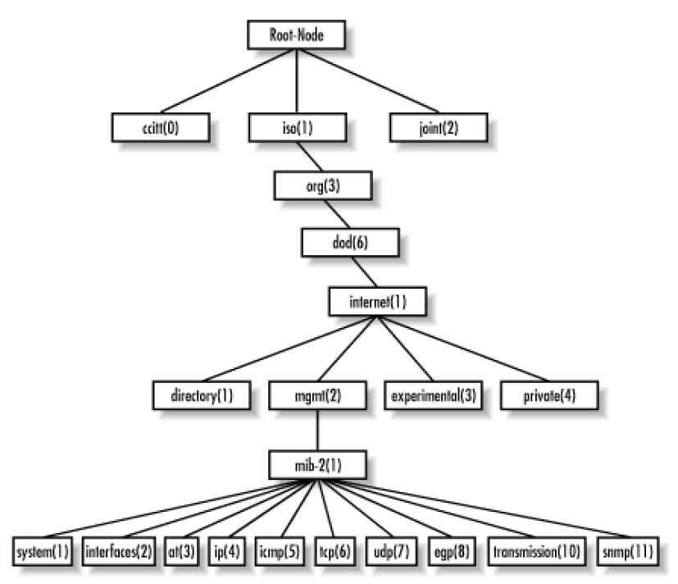
.iso.org.dod.internet.mgrs .1.3.6.1.2

Slide 4
MIB
Es parte de la gestión de red definida en el modelo OSI.
Define las variables usadas por el protocolo SNMP para supervisar y controlar los componentes de una red.
Está compuesta por una serie de objetos que representan los diferentes elementos en los dispositivos de la red.

Slide 5
MIB
Cada objeto manejado en un MIB tiene un identificador de objeto único (OID) e incluye:
El tipo de objeto (tal como contador, secuencia o indicador),
El nivel de acceso (tal como lectura y escritura), restricciones de tamaño, y la información del rango del objeto.

Slide 6
MIB
Los formatos del MIB de CMIP y del SNMP se diferencian en estructura y complejidad.
Los objetos de una MIB se definen usando un subconjunto del ASN.1, la versión 2 de la estructura de la información de gestión (Structure of Management Information Version 2o SMIv2) definido en el RFC 2578.

Slide 7
MIB
Los MIB tienen un formato común de modo que, aun cuando los dispositivos sean de fabricantes distintos puedan ser administrados con un protocolo muy general.

Slide 8
MIB
Las MIBs suelen ser modificadas cada cierto tiempo para añadir nuevas funcionalidades, eliminar ambigüedades y arreglar fallos.
Estos cambios se han de hacer de acuerdo con la sección 10 del RFC 2578.

Slide 9
Protocolo de administración
Es el protocolo mediante el cual se consultan los objetos administrados enviando la información a la estación administradora.

Slide 10
MIB II
La MIB-II es la base de datos común para la gestión de equipos en Internet.
Esta MIB se ha actualizado bastantes veces. Originalmente estaba definida en el RFC 1213.

Slide 11
MIB II
Se apoya en la estructura de información de gestión SMIv1 definido en el RFC 1155, que establece las bases para definir la MIB, indica los tipos de objetos que se pueden usar y define el uso de ASN.1.

Slide 12
MIB II
Con la aparición de SNMPv2 y SNMPv3 esta MIB se amplió y se dividió en varios RFCs:
RFC 4293,
RFC 4022,
RFC 4113,
RFC 2863 y
RFC 3418.

Slide 13
Tipos de nodos
Existen dos tipos de nodos: estructurales y de información:
Los nodos estructurales
Los nodos con información

Slide 14
Nodos estructurales
Sólo tienen descrita su posición en el árbol. Son “ramas” del árbol, por ejemplo:
ip OBJECT IDENTIFIER ::= { 1 3 6 1 2 1 4 }

Slide 15
Nodos con información
Son nodos "hoja". De ellos no cuelga ningún otro nodo.
Estos nodos están basados en la macro OBJECT TYPE

Slide 16
Ejemplo de OBJECT TYPE
ipInReceives
OBJECT TYPE SYNTAX Counter
ACCESS read-only
STATUS mandatory
DESCRIPTION “texto descriptivo indicando que es”
:: = { ip 3 }

Slide 17
ipInReceives OBJECT TYPE SYNTAX Counter ACCESS read-only STATUS mandatory DESCRIPTION “texto descriptivo indicando que es” :: = { ip 3 }
Este fragmento ASN.1 nos indica que el objeto "ipInReceives" es un contador de sólo lectura que es obligatorio incorporar si se quiere ser compatible con la MIB-II (aunque luego no se utilice) y que cuelga del nodo ip con valor tres. Como antes hemos visto el nodo estructural "ip" con su valor absoluto, podemos ver que identificador de objeto de "ipInReceives" es "1.3.6.1.2.1.4.3".

Slide 18
Estructura
System: de este nodo cuelgan objetos que proporcionan información genérica del sistema gestionado. Por ejemplo, dónde se encuentra el sistema, quién lo administra.
Interfaces: En este grupo está la información de los interfaces de red presentes en el sistema. Incorpora estadísticas de los eventos ocurridos en el mismo.
At (address translation o traducción de direcciones): Este nodo es obsoleto, pero se mantiene para preservar la compatibilidad con la MIB-I. En él se almacenan las direcciones de nivel de enlace correspondientes a una dirección IP.
IP: En este grupo se almacena la información relativa a la capa IP, tanto de configuración como de estadísticas.
ICMP: En este nodo se almacenan contadores de los paquetes ICMP entrantes y salientes.

Slide 19
Estructura
Tcp: En este grupo está la información relativa a la configuración, estadísticas y estado actual del protocolo TCP.
Udp: En este nodo está la información relativa a la configuración, estadísticas del protocolo UDP.
Egp: Aquí está agrupada la información relativa a la configuración y operación del protocolo EGP.
Transmission: De este nodo cuelgan grupos referidos a las distintas tecnologías del nivel de enlace implementadas en las interfaces de red del sistema gestionado.

Slide 20
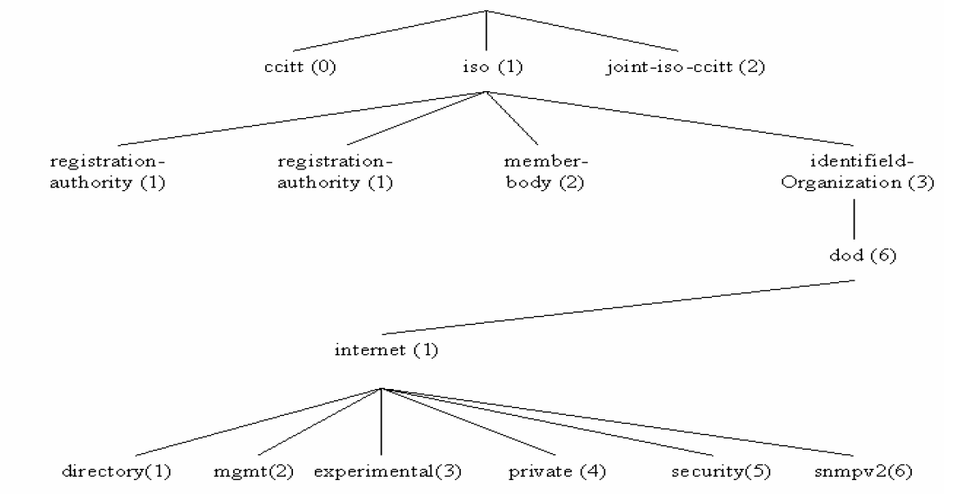
.iso.org.dod.internet.mgrs .1.3.6.1.2

Slide 21
Jerarquía
Los objetos asociados a variables están organizados en una jerarquía administrada por la ISO y por la ITU-T.
En esta jerarquía cada uno posee un nombre simbólico y un identificador numérico asociado, de forma que cada objeto, dentro de ese árbol jerárquico, esté determinado por un identificador único, que representa su localización relativa en la raíz del árbol.

Slide 22
.iso.org.dod.internet.mgrs .1.3.6.1.2

Slide 23
Estructura
Todos los objetos de la MIB de SNMP, se identifican de la siguiente forma: {iso.identigfied-organization(3). dod(6).internet(1).mgmt(2).mib-2(1)...} o, de manera alternativa {.1.3.6.1.2.1 ...}
La MIB tiene 126 áreas de información sobre el estado del dispositivo, el desempeño del dispositivo, sus conexiones hacia los diferentes dispositivos y su configuración.

Slide 24
Estructura
El administrador SNMP consulta la MIB a través del software agente y puede especificar los cambios que se le hicieron a la configuración.
La mayor parte de los administradores SNMP consultan a los agentes en un intervalo regular, 15 minutos por defecto, a menos que el usuario indique otra cosa.

Slide 25
Estructura
El software agente SNMP por lo general es bastante pequeño (comúnmente de 64KB) dado que el protocolo SNMP es sencillo. SNMP está diseñado para ser un protocolo de sondeo (polling).
Los mensajes SNMP se colocan dentro de un datagrama UDP y se enrutan vía IP (aunque podrían utilizarse otros protocolos).

Slide 26
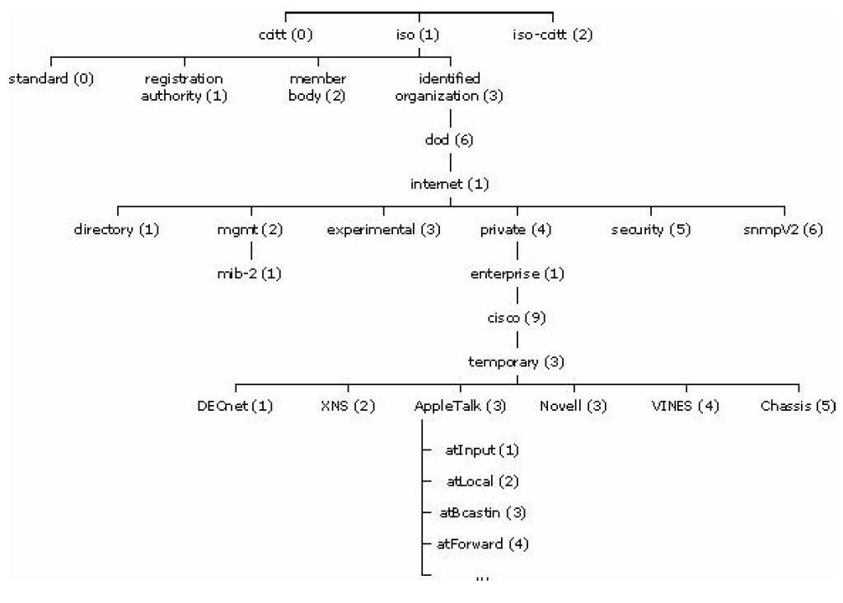
Ramificación de estructura privada

Slide 27
Objetos definidos en el RFC 1155
Universales.
Aplicación.
Definición de tablas.

Slide 28
Universales
Integer: para objetos que se representen con un número entero.
Octet String: para texto.
Null: cuando el objeto carece de valor.
Object Identifier: para nodos estructurales.
Sequence y Sequence of: para arrays.

Slide 29
Aplicación
IpAddress: para direcciones IP
Counter: para contadores.
Gauge: para mediciones
Timeticks: para medir tiempos. Cuenta en centésimas de segundos.
Opaque: para cualquier otra sintaxis ASN.1.

Slide 30
Definición de tablas
Las tablas son un tipo estructurado. se definen usando los tipos "Sequence" y "Sequence of" y la cláusula "index".
La tabla consiste en un array ("secuence of") de filas, cada una formada por un "Sequence" que define la columna.

Slide 31
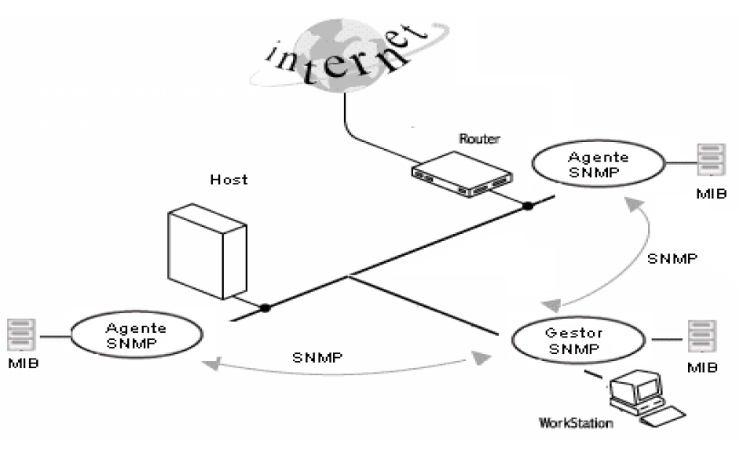

Slide 32
ASN.1
Abstract Syntax Notation

Slide 33
ASN.1
La definición de un objeto sigue un "lenguaje“ conocido como ASN.1, Es una representación un tanto compleja a una primera vista, pero es extremadamente funcional y define los atributos de un objeto, permitiendo a una estación gestora conocer de antemano como debe tratar tal objeto, además de definir como ese objeto debe ser implementado en un agente.

Slide 34
Definición del tipo de objeto
Objeto
Sintaxis
Definición
Acceso
Status

Slide 35
Objeto
Nombre textual, llamado descriptor del objeto, para el tipo del objeto, junto con su correspondiente identificador de objeto, definido abajo.

Slide 36
Sintaxis
Sintaxis abstracta para el tipo de objeto.
Las opciones son:
SimpleSyntax (entero, octeto de caracteres, identificador de objeto, Null)
ApplicationSyntax (dirección de red, contador, escala, ticks, opaco)
u otro tipo de sintaxis de aplicación (ver el RFC 1155 para más detalles).

Slide 37
Definición, acceso y estado
Definición: descripción textual de la semántica del tipo.
Acceso: sólo lectura, sólo escritura, lectura - escritura o inaccesible.
Status: obligatorio, opcional u obsoleto.

Slide 38
Tipos de datos primitivos
Tipo primitivo | Significado | Código
INTEGER | Entero de longitud arbitraria | 2
BIT STRING | Cadena de cero o más bits | 3
OCTED STRING | Cadena de cero o más bytes sin signo | 4
NULL | Marcador de lugar | 5
OBJECT IDENTIFIER | Tipo de dato definido oficialmente | 6

Slide 39
Definición de la variable TTL de datagramas IP
OBJECT-TYPE ipDefaultTTL
SYNTAX INTEGER
ACCESS read-write
STATUS mandatory
DESCRIPTION
"The default value inserted into the Time-To-Live field of the IP header of datagram originated at this entity, whenever aTTL value is not supplied by the transport layer protocol"
::= { ip 2 }

Slide 40
Definición de la variable TTL de datagramas IP
En el ejemplo anterior la variable es accesible solicitando vía comando SNMP get o valor del objeto {.iso.org.dod.interne.mgmt.mib-2.ip.2.}.
Otra información relevante es que ese objeto puede ser alterado por la estación gestora a través de un comando SNMP set, desde esa estación perteneciente a una comunidad que tiene poderes para ello.

Slide 41
Definiciones
SNMP - SMI: Definida en el RFC 1155, es la estructura de información de gestión (SMI).
MIB-I: Definida en el RFC 1156, históricamente usada con CMOT pero no vale para SNMP.
SNMPv2-SMI: Definida en el RFC 2578, es la estructura de información de gestión versión 2 (SMIv2)
MIB-II: Definida en el RFC 1213, es la MIB para gestión de redes internet (basadas en TCP/IP).
SNMPv2-MIB: Definida en el RFC 3418 es una MIB para la versión 2 de SNMP (SNMPv2).

Slide 42
Definiciones
TCP-MIB: Definida en el RFC 4022, es una MIB para TCP.
UDP-MIB: Definida en el RFC 4113, es la MIB para UDP.
IP-MIB: Definida en el RFC 4293, es la MIB para IP.
IF-MIB: Definida en el RFC 2863 es la MIB del grupo de interfaces.
ENTITY-MIB: Definida en el RFC 4133, es la MIB de entidades versión 3.
ENTITY-STATE-MIB: Definida en el RFC 4268, es la MIB de los estados de las entidades.
ALARM-MIB: Definida en el RFC 3877, es una MIB que define alarmas.

Slide 43
Definiciones
Canal de Fibra
FC-MGMT-MIB: Definida en el RFC 4044, es la MIB para gestionar canales de fibra óptica.
FIBRE-CHANNEL-FE-MIB: Definida en el RFC 2837, contiene las definiciones de los objetos gestionados para el "Fabric Element" en un canal de fibra estándar.

Slide 44
Definiciones
Puente
P-BRIDGE-MIB: Definida en RFC 2674-1999, es un estándar propuesto. Contiene las definiciones de los objetos gestionados para puentes, con clases de tráfico, filtrado multicast y extensiones VLAN.
SBRIDGEMIB: Definida en RFC 1525-1993, es un estándar propuesto, contiene las definiciones de los objetos gestionada para puentes con enrutamiento fuente.
BRIDGEMIB: Definida en el RFC 1493-1993, es un borrador de estándar. Contiene definiciones de los objetos gestionados en puentes.
HPR-IP-MIB: Definida en el RFC 2584, contiene definiciones de objetos gestionados para APPN/HPR en redes IP.

